Slide 1
Bu proje Avrupa Birliği ve Türkiye Cumhuriyeti tarafından finanse edilmektedir.
GENEL BECERİ EĞİTİMİ
MESLEKİ GELİŞİM
(PROBLEM ÇÖZME)
Öğr.Gör. Caner BULUT
Bu yayın Avrupa Birliği ve Türkiye Cumhuriyeti’nin mali katkılarıyla hazırlanmıştır. Bu yayının içeriğinden yalnızca Iğdır Üniversitesi sorumludur ve bu içerik hiçbir şekilde Avrupa Birliği veya Türkiye Cumhuriyeti’nin görüş ve tutumunu yansıtmamaktadır.

Slide 2
MESLEKİ GELİŞİM
PROBLEM ÇÖZME

Slide 3
PROBLEM ÇÖZME
KONULAR
KENDİNİ TANIMA VE GELİŞTİRME
MESLEKİ BECERİLERİ GELİŞTİRME
PROBLEM ÇÖZME
PROJE GELİŞTİRME

Slide 4
1. KENDİNİ TANIMA VE GELİŞTİRME

Slide 5
KENDİNİ TANIMA VE GELİŞTİRME
Kendini Tanıma
Kendini tanıma, insanın psikolojik ve fiziksel açıdan kendinde olanları bilmesi, kendinde olanların farkında olması ve bunları doğru değerlendirmesi ile ilgilidir. Bir insanın fiziksel özelliklerini, duygularını, düşüncelerini, istek ve gereksinimlerini, güçlü ve zayıf yönlerini, amaç ve değerlerini, yeteneklerini ve becerilerini tanıması / bilmesi ve bunların farkında olmasını ifade eder. Kendisini iyi tanıyan bir insan yaşayacakları karşısında neler hissedeceğini, neler düşüneceğini ve nasıl davranacağını olacağa / yaşanacağa yakın bir şekilde öngörebilir.

Slide 6
KENDİNİ TANIMA VE GELİŞTİRME Kendini Tanıma / Bireysel Özellikler
Bedensel Özellikler

Slide 7
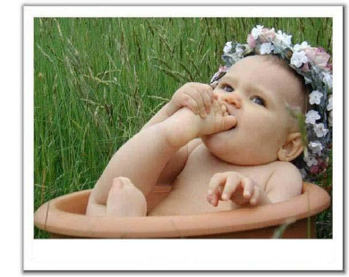
KENDİNİ TANIMA VE GELİŞTİRME Kendini Tanıma / Bireysel Özellikler
Zihinsel Özellikler

Slide 8
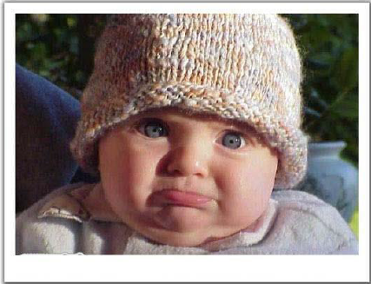
KENDİNİ TANIMA VE GELİŞTİRME Kendini Tanıma / Bireysel Özellikler
Ruhsal Özellikler

Slide 9
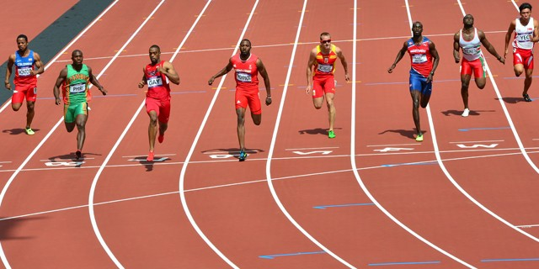
KENDİNİ TANIMA VE GELİŞTİRME Kendini Tanıma / Bireysel Özellikler
İlgi ve Yetenekler

Slide 10
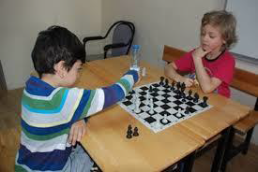
KENDİNİ TANIMA VE GELİŞTİRME Kendini Geliştirme
Kişisel Özelliklerini Geliştirme
İlgi ve Yetenekleri Geliştirme
Kendini İfade Etme Yolları
Becerilerini Geliştirmek

Slide 11
2. MESLEKİ BECERİLERİ GELİŞTİRME

Slide 12
MESLEKİ BECERİLERİ GELİŞTİRME
Meslek Seçimi ve Meslekte İlerleme
Meslek seçimindeki karar kişinin hayatını etkileyen köklü bir karardır. Bireyin, işindeki başarı ve başarısızlığını etkilediği gibi, kişinin kendine olan inancını ve yaşam şeklini de etkiler. Her birey farklı ilgi ve yeteneklere sahiptir ve her meslek de farklı yetenekleri gerektirir. Bir kimse sahip olduğu nitelikleri gerektiren mesleklerde başarılı olur.
Meslek seçiminde dikkat edilecek noktalar arasında öncelikle kişinin kendi yeteneklerini tanıması gelmektedir. Yeteneklerin ne olduğu bilindiğin de ilgi duyulan alanlar tespit edilir. Böylelikle meslek hakkında bilgi edinmeye başlarsınız.

Slide 13
MESLEKİ BECERİLERİ GELİŞTİRME
Meslek Seçimi ve Meslekte İlerleme
Günümüzde meslek seçeneklerinin artması, buna bağlı olarak meslekte uzmanlaşmanın artması, mesleğe hazırlanmanın uzun süreli eğitimi gerektirmesi, meslek seçiminin önemini artırmaktadır

Slide 14
MESLEKİ BECERİLERİ GELİŞTİRME
Meslek Seçimi ve Meslekte İlerleme
Meslek Alanlarını Tanıma
Uygun Meslek Seçimi
Meslek Eğitimi
Meslekte İlerleme Yolları
Kariyer Planlama

Slide 15
MESLEKİ BECERİLERİ GELİŞTİRME
Performansı Geliştirme
Zamanı Verimli Kullanma
Stresle Başa Çıkma
Motivasyon
İşe Uyum
Ekip Çalışması
Mesleki Yayınları İzleme
Eğitim Faaliyetlerine Katılma
Ürün / Hizmet Kalitesini Geliştirme

Slide 16
3. PROBLEM ÇÖZME

Slide 17
PROBLEM ÇÖZME
Problem Nedir?
Problem, hakkında araştırma yapılacak, üzerinde düşünülecek, tartışılacak çözümlenmemiş bir sorundur. Problem üç temel ögeyi içerir. Bunlar, birey, engel ve amaçdır. Eğer bu üç ögeden biri yoksa ya da hedefe ulaşmak için alternatif yol yoksa problem de yoktur. Problem çözmenin ön koşulu ise problemi çözülebilir olarak görmektir. Ulaşılmaz olarak gördüğümüz problemi çözemeyiz.

Slide 18
PROBLEM ÇÖZME
Problem Çözme Aşamaları
Problemin fark edilmesi
Problemin tanımlanması
Hipotezlerin oluşturulması
Problemle ilgili bilgi toplanması
Hipotezlerin test edilmesi
En uygun hipotezin seçilmesi
Genel bir sonuca varılması

Slide 19
PROBLEM ÇÖZME
Problem Çözümünde Engeller
Problemleri çözmek karmaşık bir süreçtir Göremediğimiz birçok etken, problemleri çözmekte bizlere güçlük çıkarabilir. Bu güçlüklerin bazıları psikolojik, bazıları ise çevresel ortamlardan kaynaklanır. Bu engelleri doğru saptayamadığımız sürece iyi bir problem çözücü olmamız zordur.

Slide 20
PROBLEM ÇÖZME
Problem çözücülerinden kaynaklanan çözüm engelleri
Algılama eksikliği: Problemin tek ya da çok az boyutunu görmek
İfade edememe: Problemin çözümüne aykırı düşecek bir dil kullanmak, açık ve net ifade edememek
Duygular: Başarı, takdir edilme, ait olma, çekinme ve korkmak gibi kişiden kişiye değişiklik gösteren birtakım gereksinimler, içinde bulunulan problem ile çakışırsa uygun şekilde davranmayı güçleştirir.
Zekâ: Zekânın doğru kullanılmamasından kaynaklanan engellerdir. Önemli olan neye sahip olunduğu değil nasıl kullanıldığıdır

Slide 21
PROBLEM ÇÖZME
Ortamdan kaynaklanan çözüm engelleri
Fiziksel çevre: Çalışma ortamının durumu
Politika, süreç ve prosedürler: Kuruluşun politikası, kurallar vb.
Kültür ve yönetim tarzları: Toplumun ve örgütün kültürel yapısı ve yönetim anlayışları, gelişim ve yeniliklere açık olup olmaması

Slide 22
PROBLEM ÇÖZME Problem Çözümüne İlişkin Önemli Tavsiyeler
Önce problemi tanımlayınız
Gerçekten önemli problemler için zaman harcayınız
Varsayımlarınızı test ediniz
Proje yönetim becerilerinizi kullanınız.
Grup çalışması yapınız.
Hedeflerinizle ilgili olarak ne yapmanız gerekiyorsa onu yapınız.
İletişime giriniz.
Geçiştirme düşüncelerinden kaçınmalısınız.

Slide 23
PROBLEM ÇÖZME Problem Çözümüne İlişkin Önemli Tavsiyeler
Doğru “kök sebepleri” tanımlayın ve kesinleştiriniz.
Etkili çözümleri seçin ve uygulayınız.
‘Hayır’ deme cesaretine sahip olunuz.
Verdiğiniz sözleri karşılayınız
Her şey gereklidir, hiçbir şey gereksiz değildir
Aksilikler için plan yapınız.
Eksiksiz (tam) kriterler kullanınız.
Yardımcı olanlara teşekkür ediniz.

Slide 24
PROBLEM ÇÖZME Problem Çözme Teknikleri
Beyin Fırtınası

Slide 25
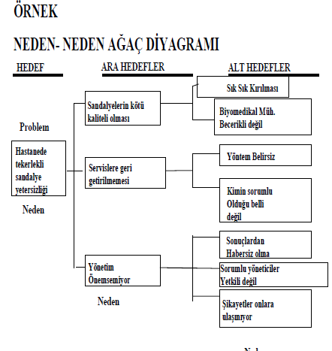
PROBLEM ÇÖZME Problem Çözme Teknikleri
Problem Ağacı (Ağaç Diyagramı)

Slide 26
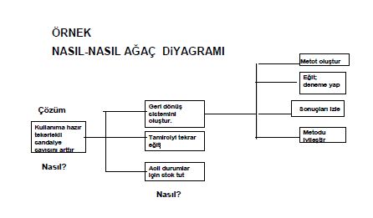
PROBLEM ÇÖZME Problem Çözme Teknikleri
Problem Ağacı (Ağaç Diyagramı)

Slide 27
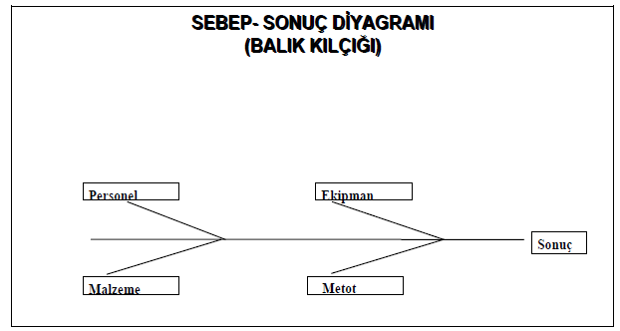
PROBLEM ÇÖZME Problem Çözme Teknikleri
Balık Kılçığı (Sebep-Sonuç Diyagramı)

Slide 28
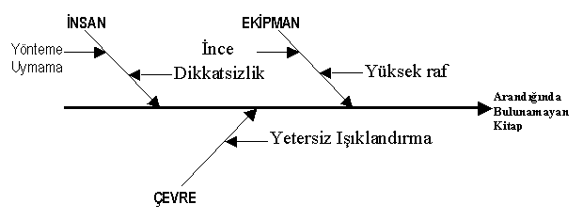
PROBLEM ÇÖZME Problem Çözme Teknikleri
Kütüphaneye yönelik bir balık kılçığı çalışması

Slide 29
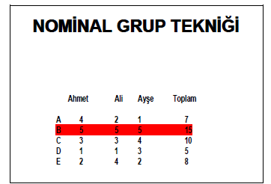
PROBLEM ÇÖZME Problem Çözme Teknikleri
Nominal Grup Tekniği
5 fikrin 4 kişi tarafından puanlanması

Slide 30
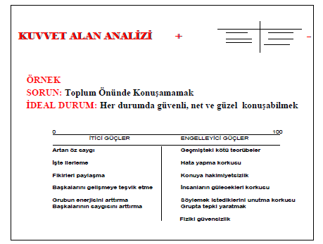
PROBLEM ÇÖZME Problem Çözme Teknikleri
Kuvvet Alan Analizi

Slide 31
4. PROJE GELİŞTİRME

Slide 32
PROJE GELİŞTİRME
Proje Nedir?
Çevremize baktığımızda hayatımızda gerçekleştirdiğimiz işlerin bazılarının rutin, sürekli yapılan işler olduğunu görürüz. Bu işler farklı ortamlardaki farklı işler olabilir. Örneğin bir ev hanımı için sabah kalkıp kahvaltı hazırlamak, daha sonra evi temizlemek, akşam yemeğini hazırlamak rutin bir iştir. Aynı şekilde çalışan birisi için işyerine gittiğinde bilgisayarını açmak, o gün yapacağı işlere ilişkin dokümanları teslim almak, onları incelemek, bunları daha sonra bir başka çalışana teslim etmek rutin bir iştir. Herhangi biri bize bu işleri gerçekleştirirken ne yaptığımızı sorsa “Her zamanki işlerle uğraşıyorum.” diye cevap veririz. Bu işler, tekrarlanan, hep yapılan, değişmeyen işlerdir.

Slide 33
PROJE GELİŞTİRME
Proje yeni bir iş için olabileceği gibi mevcut işleri geliştirmek için veya özel bir amaç için de hazırlanabilir. Bazen yeni bir iş için TÜBİTAK, KOSGEB, Kalkınma Ajansları vb. için de projeler hazırlanabilir

Slide 34
PROJE GELİŞTİRME
Projenin Planlanması
Projenin bütün yönlerini kapsayan ayrıntılı bir plan, projenin uygulanmasının temelidir. Planlamanın mükemmeliyeti ve yetersizliği, proje başarısını ve başarısızlığını doğrudan etkiler.

Slide 35
PROJE GELİŞTİRME Projenin Planlanması
Planlama; icra sürecinin başlamasıyla son bulmaz, değişen hedefleri ve performansı sonuçlarla ilişkilendiren dinamik ve devamlı bir süreçtir. Uygulama sırasında meydana gelebilecek sapmalar, yeniden planlamayı ve güncelleştirmeyi gerekli kılabilir. Bu nedenle, proje planlaması proje icra edilirken de zaman zaman gözden geçirilmeli, ihtiyaca göre gerek duyulan değişiklikler yapılmalı ve güncellenmelidir.

Slide 36
PROJE GELİŞTİRME Projenin Planlanması
İyi bir planlama sayesinde;
Projenin bütünü hakkında açık fikir edinilebilir.
Kaynakların ne zaman ve nasıl harcanması gerektiği bilinir.
İşlerin birbirine bağlılığı, darboğazlar ve çözüm yollarının bulunması imkânı bulunur.
Planlananlar ile gerçekleştirilenler arasında karşılaştırma yapma ve düzeltme fırsatı bulunur.

Slide 37
PROJE GELİŞTİRME
Proje Süreci
Başlatma süreci
Planlama süreci
Yürütme (icra) süreci
İzleme ve kontrol süreci
Sonlandırma süreci

Slide 38
PROJE GELİŞTİRME
Projenin Yazılması
Kapak Sayfası, İçindekiler Sayfası, Özet, Koşullar, Proje Gerekçesi, Projenin Amaçları , Hedef Kitle, Proje Uygulaması , Bütçe, Yönetim ve Personel ,Zaman

Slide 39
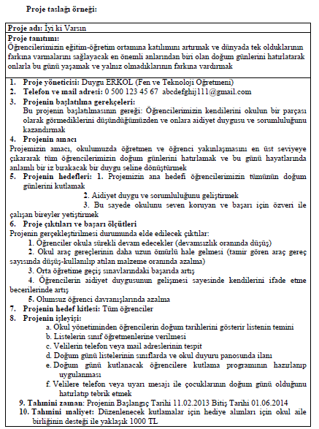

Slide 40
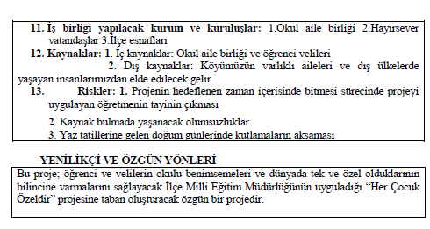
PROJE GELİŞTİRME

Slide 41
PROJE GELİŞTİRME
Uygulama, Kontrol ve İzleme
Bu aşamada önceden belirlenen performans kriterlerine göre projenin uygulaması ve kontrolü yapılacaktır.
Hedef kitlenin, yalnızca planlama aşamasında değil, aynı zamanda uygulama aşamasında da söz sahibi olması ve aktif rol alması gerekir. Bu nedenle uygulama süresince ihtiyaç duyuldukça zaman zaman hedef kitle ile ilgili araştırma ve analizler yapılmalıdır.
Proje hedeflerinden sapmalarla karşılaşıldığında, düzeltici faaliyetlerin planlanması gerekebilir.

Slide 42
PROJE GELİŞTİRME
Uygulama, Kontrol ve İzleme
Kontrol Sistemi Kurulması
İzleme

Slide 43
PROJE GELİŞTİRME
Değerlendirme
Değerlendirme, yapılan plan çerçevesinde projenin fiziksel olarak hayata geçirilmesi, kalite, maliyet, süre ve amaçlar açısından çıktılarının değerlendirilmesi aşamasıdır. Değerlendirme, projenin belirli aşamalarında yapılır.

Slide 44
PROJE GELİŞTİRME
Değerlendirme
Değerlendirme Toplantıları
Raporlama

Slide 45
PROJE GELİŞTİRME
Projenin Bitirilmesi
Projeler;
Amaçlarına ulaşıldığında ve başarılı olarak tamamlandığında,
Durdurulması gerektiğinde,
Amaçlarına ulaşılamadığı ve başarısız olunduğunda sona erdirilir.

Slide 46
PROJE GELİŞTİRME
Projenin Bitirilmesi
Kullanıcı kabulünden sonraki adım, projenin resmen bitirilmesidir. Bu amaçla, resmi bitirme belgesi olacak “Proje Bitirme Raporu”nun hazırlanması gerekir. Bu rapor, proje dosyasının son belgesidir. Taraflarca imzalanır ve onaylanır.

Slide 47
PROJE GELİŞTİRME
Projenin Nihaî Değerlendirmesi
Bu aşamada;
Proje sonucunda elde edilen sonuçların değerlendirilmesi yapılır.
Geriye dönülerek, yapılanlar gözden geçirilir ve bir sonraki proje için tecrübeler tespit edilir.
Proje sonuçları ilgili birimlerle yorumlanır ve gerek duyulması hâlinde kamuoyuna açıklanır.

Slide 48
PROJE GELİŞTİRME
Planlanan proje çıktılarının elde edilip edilemediği, elde edilememiş ise nedenleri ve sonuçları, yeni projelerin belirlenmesinde ve geliştirilmesinde bu projeden nasıl ders alınabileceği değerlendirilir.
Proje çıktılarından en verimli biçimde yararlanmayı sağlayıcı ve müteakip projelerde ortaya çıkacak sorunlara ilişkin önlemler tespit edilir.

